Slide 1

Smaki Ziemi Kozienickiej

Slide 2
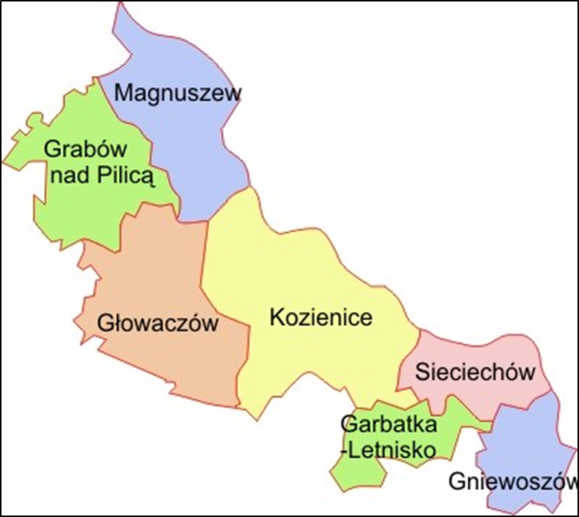
Obszar działania
Teren Powiatu Kozienickiego

Slide 3
Trochę historii………………………
Najstarsze drukowane relacje o pożywieniu ludności Ziemi
Kozienickiej pochodzą z pierwszej połowy XIX wieku i są zawarte w licznych opracowaniach monograficznych – ks. Józefa Gackiego, Oskara Kolberga oraz Jana Piotra Dekowskiego.
Istniejące źródła pokazują, że w potrawach stałych główną podstawą pożywienia były ziemniaki, kapusta, kasza i mąka.
Położenie w obrębie Puszczy Kozienickiej powodowało, że w diecie ludności kozienickiej nie mogło zabraknąć również owoców leśnych i grzybów – zarówno suszonych, jak i kiszonych.
Natomiast rolniczy charakter tego obszaru powodowała wykorzystywanie dużej ilości warzyw i owoców.
Produkty lokalne istnieją w każdym regionie tylko trzeba je odkryć

Slide 4
Analiza gospodarcza obszaru –co mamy?
Powiat Kozienicki jest powiatem rolniczo-przemysłowym, tereny użytkowane rolniczo stanowią 57,48% jego powierzchni. W gospodarce regionu rolnictwo zajmuje wysoką pozycję, dominującymi kierunkami produkcji rolniczej są:
- zboża,
- owoce miękkie i warzywa – m.in. jabłka, truskawki, pomidory, ogórki, kalafiory, brokuły.
- trzoda chlewna.

Slide 5
Analiza gospodarcza obszaru –co mamy?
Na obszarze powiatu kozienickiego występują:
- Zakłady przetwórstwa rolno – spożywczego,
- Zakłady przetwórstwa mięsa i mleka,
- Zakłady przetwórstwa owocowo-warzywnego m.in. w Mniszewie: MULIT-SMAK i WITAMINA,
- Grupy producentów - "Smaki Mazowsza" Sp. z o.o., "Grupa Sad Export" Sp. z o.o. z Magnuszewa, Związek Producentów Rolnych w Kozienicach, Zrzeszenie Producentów Rolnych „Powiśle" w Sieciechowie,
- Gospodarstwa sadownicze,
- Ekologiczne gospodarstwa rolne, produkujące zdrową żywność - uprawa owoców, produkcja wyrobów sera z mleka koziego (twarogowe, podpuszczkowe dojrzewające i niedojrzewające).
- Pasieki – Koła Pszczelarzy,
- Kwatery agroturystyczne, oferujące usługi gastronomiczne,
- Baza gastronomiczna – restauracje, kawiarnie.

Slide 6
Diagnoza problemu
Brak zidentyfikowanych produktów lokalnych
Niska świadomość społeczna dotycząca produktów lokalnych, lokalnych tradycji kulinarnych
Brak współpracy między producentami, wytwórcami
Brak miejsc sprzedaży produktów lokalnych
dotychczasowa promocja regionu zostawia pole do działania dla nowych pomysłów i projektów, dotyczących promocji produktów lokalnych
Zbyt mała ilość lokalnych imprez promujących produkty lokalne
Brak zainteresowania ze strony producentów, wytwórców promocją produktów
Niski stan edukacji o tradycjach, kulturze regionu
Potrzeba stworzenia wspólnej, mocnej, lokalnej marki

Slide 7
Opis projektu
Promocja regionalnej żywności opartej na lokalnych zasobach surowców
Stworzenie i promocja regionalnej sieci zrzeszającej producentów, przetwórców oraz dystrybutorów regionalnej żywności
Utworzenie bazy produktów lokalnych
Organizacja wydarzeń promujących produkty lokalne: warsztaty, publikacje, konkursy, imprezy cykliczne
Utworzenie strony internetowej

Slide 8
Opis projektu
Budowa wspólnej, lokalnej marki dla wszystkich produktów regionalnych „Produkt Tradycyjny Ziemi Kozienickiej”
Stworzenie cyklicznego konkursu, nadającego laureatom prawo posługiwania się logiem „Produkt Tradycyjny Ziemi Kozienickiej”,
Stworzenie szlaku kulinarnego „Smaki Ziemi Kozienickiej”
Stworzenie punktów dystrybucji produktów lokalnych – „Kozienicki koszyk”
Cykliczna impreza promująca produkty lokalne „Smaki Ziemi Kozienickiej” – producentów, wytwórców, dystrybutorów regionalnej żywności
Edukacja mieszkańców powiatu kozienickiego – warsztaty, szkolenia, konferencje dotyczące produktów lokalnych i tradycji kulinarnych Ziemi Kozienickiej
Wyrobienie właściwych nawyków konsumenckich wśród mieszkańców powiatu kozienickiego,
Rejestracja produktów lokalnych: np. Lista Produktów Tradycyjnych, System „Jakość Tradycja”, System „Chroniona Nazwa Pochodzenia”, System „Chronione Oznaczenie Geograficzne”, System „Gwarantowana Tradycyjna Specjalność”

Slide 9
Uzasadnienie potrzeby realizacji projektu
Wykorzystanie potencjału produkcyjnego
Brak rozpoznawalnej marki
Profilaktyka stanu zdrowia (promocja zdrowego stylu życia)
Stworzenie nowych miejsc pracy
Stworzenie marki dla produktów lokalnych
Wsparcie da lokalnych producentów, wytwórców, przedsiębiorców

Slide 10
Odbiorcy projektu
Mieszkańcy powiatu (wszystkie grupy wiekowe)
Klienci spoza powiatu (region, kraj, zagranica)
Turyści (wszystkie grupy wiekowe)
Uczniowie i studenci (w tym uczniowie szkół gastronomicznych)
Przedsiębiorcy (sklepikarze)
Producenci
Restauratorzy
Sklepy spożywcze
KGW
Bezrobotni
Organizacje pozarządowe

Slide 11
Działania
1. Stworzenie Strategii promocji produktów lokalnych Ziemi Kozienickiej
Strategia ma za zadanie określić zadania jakie będą prowadzone w ramach projektu. Działania zmierzające do promocji produktów lokalnych oraz zachowania dziedzictwa kulturowego Ziemi Kozienickiej.
2.Spotkania z mieszkańcami
Spotkania odbędą się każdej z gmin powiatu kozienickiego. Spotkania będą poprzedzone informacjami nt. projektu, zamieszczonymi w prasie i telewizji, na plakatach, ulotkach. Mają one za zadanie zebranie informacji niezbędnych do realizacji projektu (określenie - jakie produkty tradycyjne znajdują się w każdej z gmin) oraz nawiązanie współpracy z mieszkańcami (władze samorządowe, rolnicy, producenci, dystrybutorzy, centra kultury i promocji itp.) Podczas spotkań należy poinformować wytwórców produktów lokalnych o korzyściach, jakie płyną z promowania tychże produktów. Należy ich poinformować również o działaniach jakie będą prowadzone na rzecz promocji produktów (baza produktów tradycyjnych, imprezy, wydawnictwa) oraz zachęcić, aby przekazywali do zamieszczenia w niej informacji o swoich wyrobach.

Slide 12
Działania
3. Kampania informacyjna
Kampania informacyjna będzie prowadzona równocześnie ze spotkaniami w każdej gminie. W ramach kampanii, w lokalnej prasie i telewizji będą zamieszczane informacje nt. projektu, zachęcające wytwórców produktów lokalnych do współpracy.
4. Stworzenie strony internetowej „Smaki Ziemi Kozienickiej”.
Na stronie internetowej zamieszczona zostanie baza produktów lokalnych (aktualizowana na bieżąco), informacje o projekcie, o partnerach projektu, informacje o producentach, imprezach związanych z promocją produktów, wydawnictwa itp.

Slide 13

Działania
5. Stworzenie ogólnodostępnej bazy produktów lokalnych
Cel: Identyfikacja i inwentaryzacja produktów lokalnych Ziemi Kozienickiej.
Stworzenie bazy produktów lokalnych Ziemi Kozienickiej umożliwi ich identyfikację szerszej grupie odbiorców, a także zachęci do rozwoju i zaktywizuje lokalnych producentów. Zwiększy również świadomość odbiorców, co będzie miało wpływ na dokonywane przez nich wybory. A co za tym idzie wpłynie bezpośrednio na zwiększenie popytu na takie wyroby.

Slide 14

Działania
5. c.d. Stworzenie ogólnodostępnej bazy produktów lokalnych
Będzie pierwszym krokiem w kierunku zaistnienia produktów lokalnych. Z bazy będą mogli korzystać odbiorcy, chcący dowiedzieć się czegoś więcej o tych wyrobach, a także osoby zainteresowane dystrybucją oraz sprzedażą tych produktów.
Umieszczenie danego produktu w bazie pozwoli w przyszłości na nadanie mu marki lokalnej.
Baza będzie prowadzona i uaktualniana na bieżąco, na stworzonej w tym celu stronie internetowej „Smaki Ziemi Kozienickiej”.

Slide 15

Działania
6. Działania promocyjno - wydawnicze
W ramach projektu zostaną opracowane różnorodne materiały promocyjne, dotyczące produktów lokalnych:
Ulotki promocyjne
Foldery
Publikacje

Slide 16
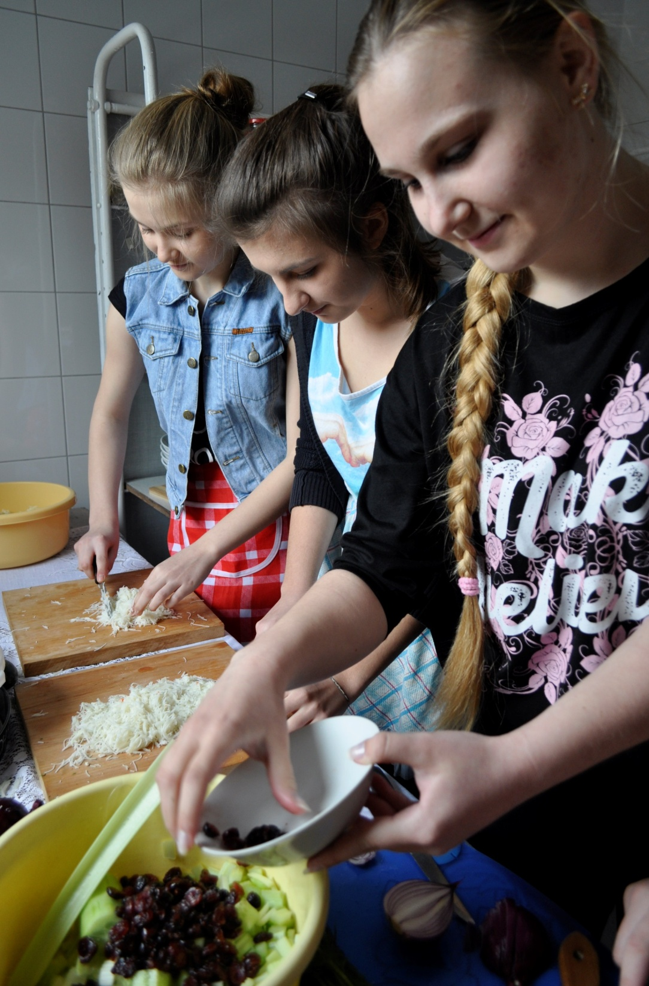
Działania
Działania edukacyjne
Edukacja mieszkańców powiatu kozienickiego
warsztaty kulinarne,
szkolenia,
konferencje dotyczące produktów lokalnych
i tradycji kulinarnych Ziemi Kozienickiej.
7.

Slide 17
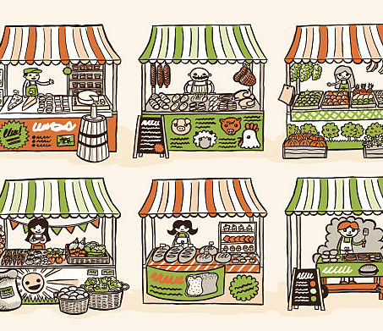
Działania
8. Impreza promująca produkty lokalne „Smaki Ziemi Kozienickiej”
Coroczna impreza promująca produkty lokalne, ich wytwórców i producentów. Celem imprezy jest prezentacja mieszkańcom powiatu kozienickiego oraz przybyłym gościom lokalnych przysmaków. Podczas imprezy odbywać się będzie konkurs kulinarny, w którym przedstawiciele każdej z gmin powiatu kozienickiego będą przygotowywać tradycyjne potrawy.

Slide 18
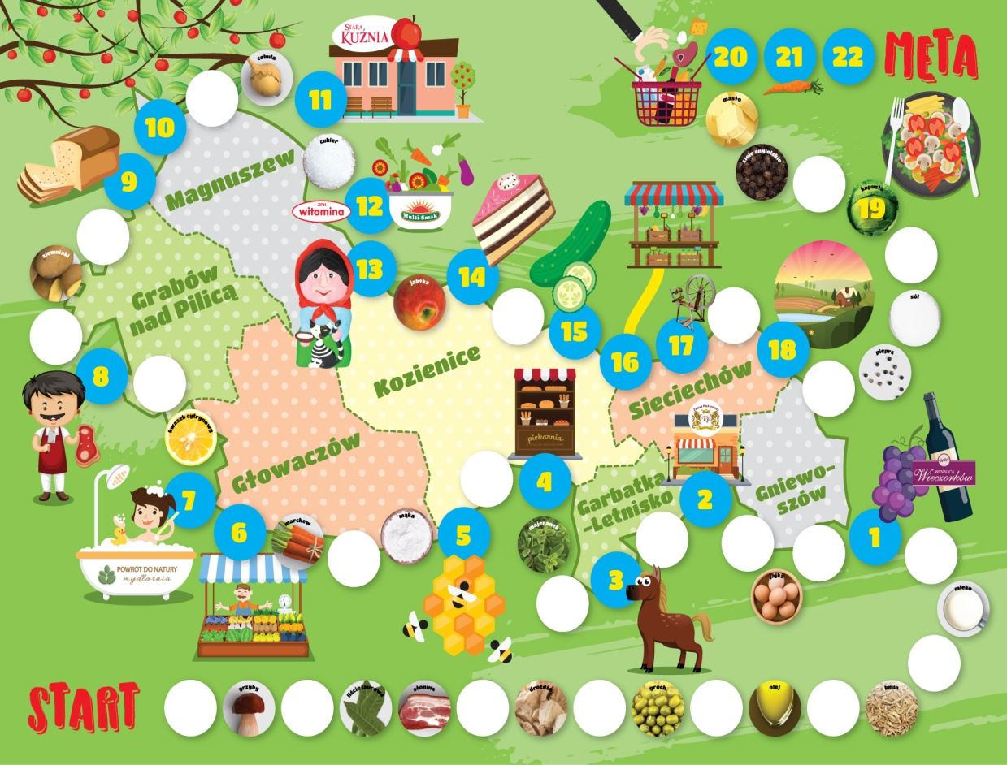
Działania
9. Szlak kulinarny „Smaki Ziemi Kozienickiej”
W ramach operacji utworzony zostanie szlak kulinarny promujący produkty lokalne, lokalną żywność, producentów, restauratorów itp.
Produkty w ramach szlaku:
Tablice informacyjne – umieszczone w centralnych miejscach w każdej z gmin, informujące o szlaku (wytyczona trasa szlaku)
Tabliczki umieszczone w miejscach na szlaku
Folder z mapą szlaku i opisami miejsc oznaczonych
Informacja na stronie internetowej „Smaki Ziemi Kozienickiej”
Gra terenowa dotycząca szlaku

Slide 19

Działania
10. „Kozienicki koszyk”
Stworzenie punktów sprzedaży produktów lokalnych (restauracje, kawiarnie, sklepy itp.)

Slide 20

Działania
11. Budowa wspólnej, lokalnej marki dla wszystkich produktów regionalnych „Produkt Tradycyjny Ziemi Kozienickiej”
Marka lokalna nie tylko ułatwi identyfikację produktów, ale również chronić będzie specyficzne elementy produktów przed imitacją. Symbolika marki lokalnej niesie ze sobą pewne idee związane z jakością produktu lokalnego i tradycyjnego, pomaga skojarzyć produkt z regionem, z którego pochodzi oraz przywiązuje klientów do tego produktu.
Logotyp ten będzie umieszczany na produktach, które będą laureatami Konkursu „Produkt Tradycyjny Ziemi Kozienickiej”.

Slide 21

Działania
12. Konkurs „Produkt Tradycyjny Ziemi Kozienickiej”
Stworzenie cyklicznego konkursu, nadającego laureatom prawo posługiwania się logiem „Produkt Tradycyjny Ziemi Kozienickiej”.
Celem Konkursu jest promocja zasobów obszaru Ziemi Kozienickiej oraz wspieranie przedsiębiorczości i inicjatyw społecznych.

Slide 22
Działania
12. c.d.
Konkurs „Produkt Tradycyjny Ziemi Kozienickiej”
Do konkursu będą mogły być zgłaszane produkty wytwarzane na obszarze powiatu kozienickiego, których receptura inspirowana jest lokalną historią, tradycją oraz dziedzictwem kulinarnym, przy użyciu naturalnych surowców. Same produkty oraz ich składniki są w pełni identyfikowalne, a ich wyjątkowy smak zawdzięczają warunkom przyrodniczym Ziemi Kozienickiej

Slide 23



Działania
13. Rejestracja produktów lokalnych
Ministerstwo Rolnictwa i Rozwoju Wsi
- Polska Izba Produktu Regionalnego i Lokalnego

Slide 24
Bariery zagrożenia
Brak odpowiedniej współpracy ze strony władz i przedsiębiorców
Brak terenu, obiektu do realizacji projektu
Niechęć społeczna
Brak bezpośrednich korzyści finansowych dla odbiorców
Brak wiary w powodzenie projektu wśród mieszkańców
Bariery finansowe
Przepisy prawne

Slide 25
Rezultaty twarde
Nowe miejsca pracy
Poprawa sytuacji materialnej społeczności lokalnej
Baza produktów lokalnych
Umieszczenie co najmniej 40 % lokalnych przedsiębiorców w bazie danych
Rejestracja kilkunastu produktów w Mazowieckim Urzędzie Marszałkowskim na Liście Produktów Tradycyjnych.
Dotarcie do co najmniej 1000 uczniów szkół i przedszkoli
Dotarcie do co najmniej 2000 mieszkańców powiatu kozienickiego
Przeprowadzenie min 30 spotkań z mieszkańcami powiatu
Zwiększenie konkurencyjności istniejących przedsiębiorstw
Rozwój powiatu pod względem gospodarczym i finansowym
Zwiększenie lokalnego przepływu środków finansowych
Uszczelnienie lokalnego wycieku środków finansowych
Wzrost liczy podmiotów działających pod jedną marką
Wzrost sprzedaży produktów lokalnych
Wzrost cen za dobrą jakość produktów

Slide 26
Rezultaty miękkie
Integracja i aktywizacja mieszkańców powiatu kozienickiego
Poprawa wizerunku obszaru Ziemi Kozienickiej
Zmiana świadomości konsumentów będących mieszkańcami powiatu – lokalny patriotyzm
Propagowanie dziedzictwa kulturowego Ziemi Kozienickiej

Slide 27
Zasoby własne
Zasoby ludzkie
Doświadczenie i kwalifikacje osób zaangażowanych w realizacje projektu
Zaplecze techniczne: sprzęt, lokal
Produkty lokalne
Lokalizacja (Radom, Warszawa, Lublin)

Slide 28
Budżet/Rodzaje wsparcia
Dotacje z UE
Prywatni przedsiębiorcy
Starostwo Powiatowe w Kozienicach,
Urzędy gmin powiatu kozienickiego

Slide 29
Lider projektu
Lokalni przedsiębiorcy, usługodawcy, producenci
Władze lokalne
Stowarzyszenia

Slide 30
Partnerzy
Starostwo Powiatowe
Urzędy Gminy z terenu Powiatu Kozienickiego
KGW
Producenci
NGO
Przedsiębiorcy lokalni
Restauratorzy
Szkoły
Starostwo Powiatowe
Urzędy Gminy z terenu Powiatu Kozienickiego
KGW
Producenci
NGO
Przedsiębiorcy lokalni
Restauratorzy
Szkoły

Slide 31
Promocja projektu
Prowadzenie szerokiej kampanii informacyjnej
Plakaty i ulotki informujące o projekcie
Ogłoszenia na stronach www oraz portalach społecznościowych partnerów (na profilach powiatu, gmin, sołectw oraz grupach otwartych)
Prasa lokalna i wojewódzka
telewizja lokalna i wojewódzka
Radio
Stworzenie strony internetowej "Smaki Ziemi Kozienickiej"
Wypracowanie prezentacji promującej idee projektu
Konferencja na zakończenie projektu

Slide 32
Monitoring i ewaluacja
Monitoring – na bieżąco
Ewaluacja:
- ewaluacja ex – post - po zakończeniu projektu zostanie przeprowadzona ewaluacja mająca na celu ocenę trafności realizowanych działań w stosunku do stanu sprzed realizacji projektu
- ewaluacja typu mid-term – w połowie realizacji projektu: ankiety, spotkania z mieszkańcami

Slide 33
Korzyści projektu
Wzmocnienie lokalnego kapitału
Uszczelnienie wycieków (zasobów ludzkich, pieniędzy, innych)
Promocja powiatu w Polsce i za granicą
Przybliżenie historii, tradycji i kultury Ziemi Kozienickiej
Nowe miejsca pracy
Możliwość ciekawego spędzania wolnego czasu
Większa integracja i aktywizacja społeczeństwa
Innowacyjny produkt na lokalnym rynku
Ożywienie społeczno-gospodarcze

Slide 34
Ryzyko projektu
brak zainteresowania społeczeństwa
brak inwestorów
nietrafiona diagnoza problemów
niewłaściwe wnioski w trakcie ewaluacji
zbyt mocno zakorzenione nawyki/stereotypy mieszkańców powiatu kozienickiego
wycofanie się partnerów
brak możliwości pozyskania środków finansowych
małe zainteresowanie producentów, przedsiębiorców
zdarzenia losowe

Slide 35


Te produkty też kiedyś były nieznane……

Slide 36



Slide 37

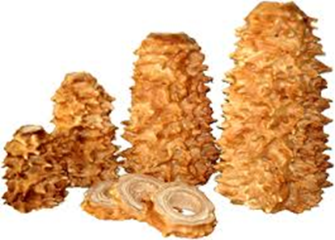





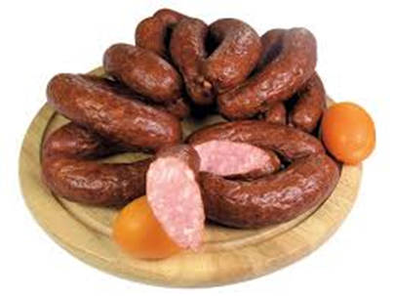



Papryka przytycka

Slide 38

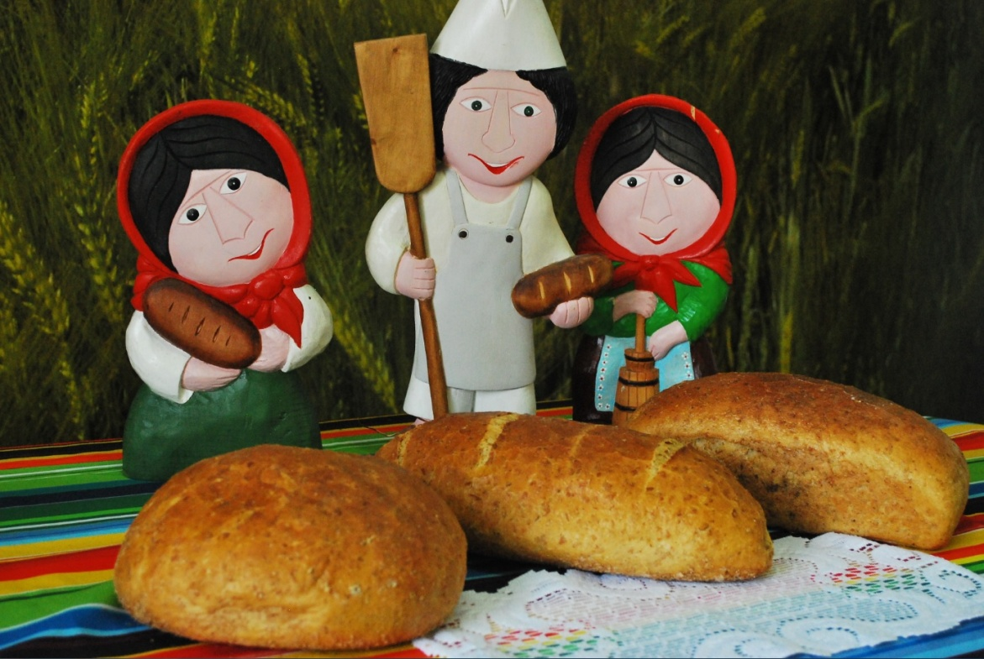
Produkty z powiatu kozienickiego zarejestrowane na Liście Produktów Tradycyjnych Ministerstwa Rolnictwa i Rozwoju Wsi
Razówka z Kozienic

Slide 39

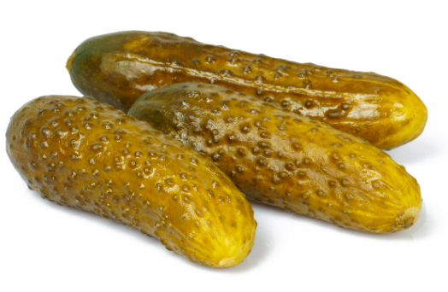
Produkty z powiatu kozienickiego zarejestrowane na Liście Produktów Tradycyjnych Ministerstwa Rolnictwa i Rozwoju Wsi
Kozienicki Ogórek Kiszony

Slide 40
I będzie ich więcej…………………
Bo Ziemia Kozienicka to kopalnia nie odkrytych jeszcze produktów i smaków, w której drzemie bardzo duży potencjał

Slide 41
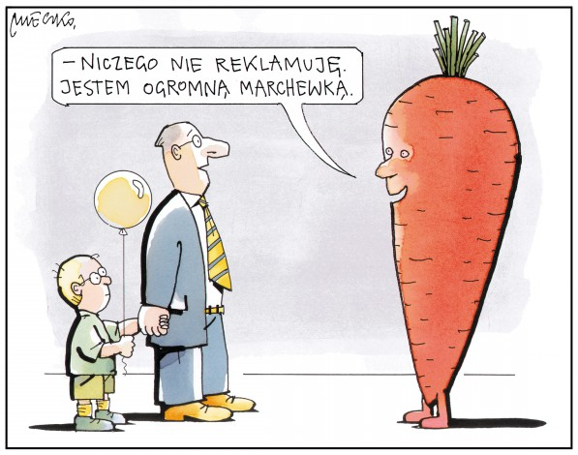
Skład autorów projektu „Smaki Ziemi Kozienickiej”:
Aleksandra Wieczorek – główny autor i twórca prezentacji
Współautorzy:
Justyna Adamczyk
Ewa Kwiecińska
Elżbieta Kucharska
Anna Plesiewicz –Trzeciak
Jolanta Stefaniak
Joanna Wojtasik
Barbara Woźniak

Slide 42

Dziękujemy za uwagę

